Slide 1
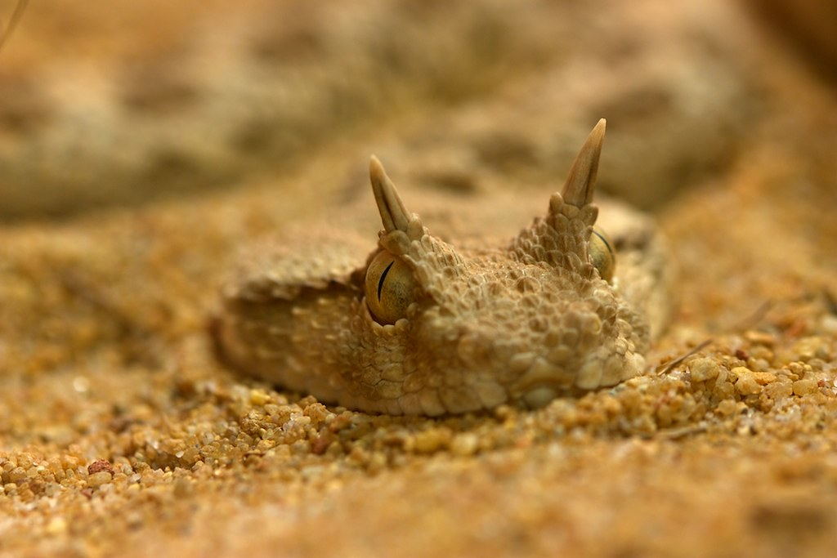
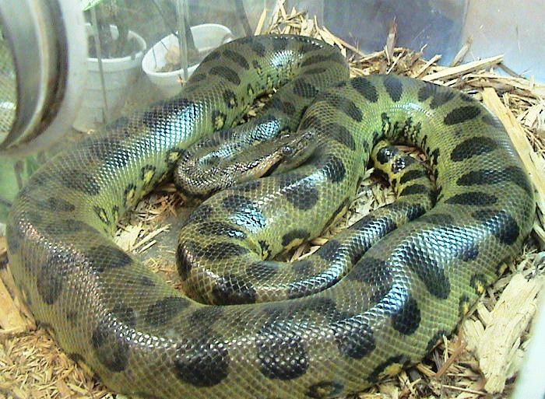
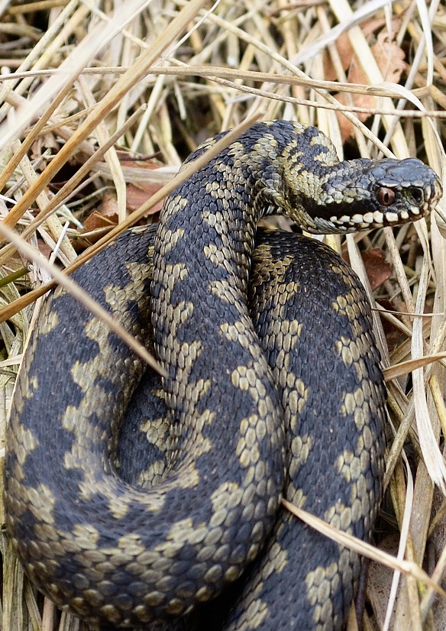
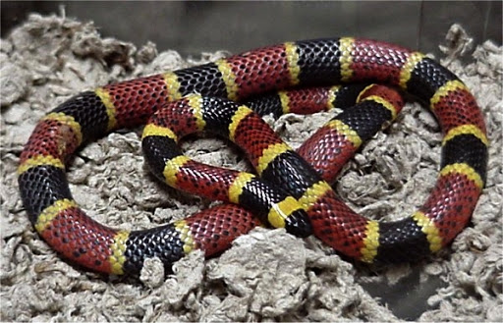
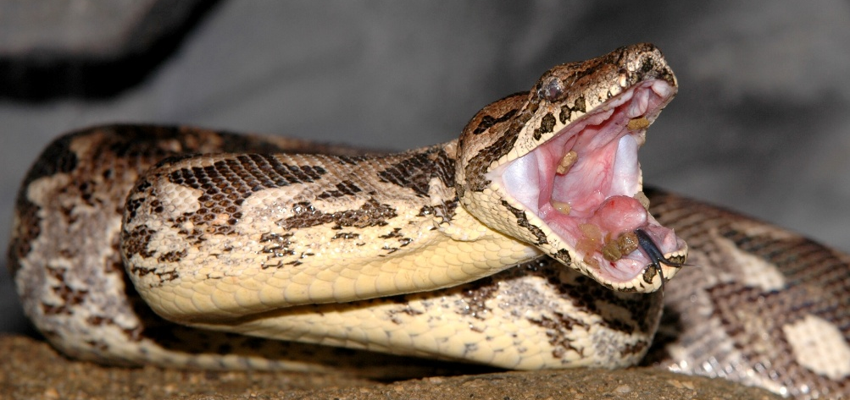
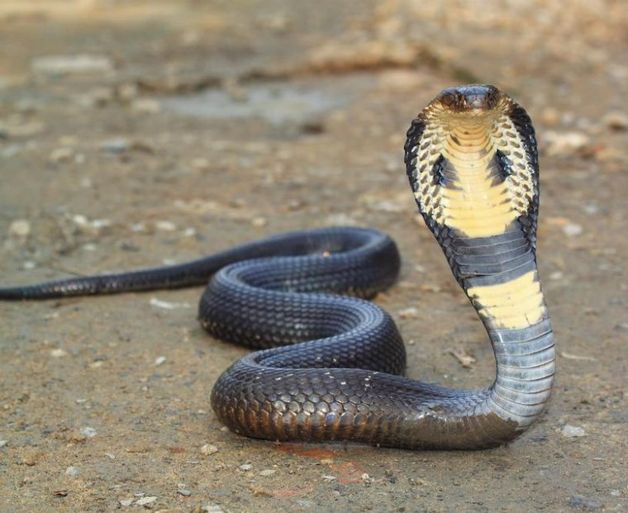
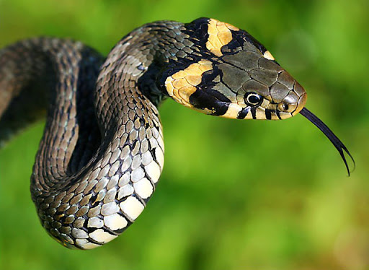
HADI

Slide 2
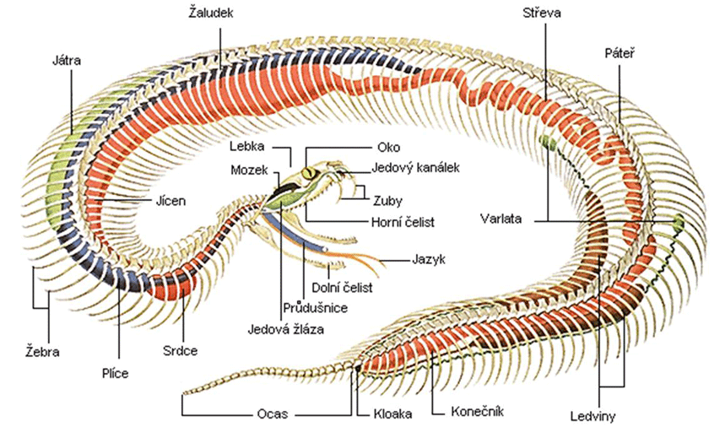
HADI
nejmladší skupina plazů
nemají končetiny
pohyb plazením
dobře pohyblivá páteř
až 300 párů žeber
člověk jich má 12 ☺

Slide 3
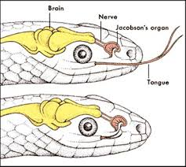
dlouhý, rozeklaný jazyk
vnímání pachů pomocí jazyka
umožňuje to Jacobsonův orgán na horním patře v dutině ústní
1. had zkoumá své okolí neustálým vysunováním svého jazyka
2. jazyk je při zasunutí do dutiny ústní dán do Jacobsonova orgánu.
3. tento orgán zpracuje pachové stopy na jazyku a předá je do mozku
4. had přesně ví, co kde je.
Vzpomeňte si na slepé kobry z dokumentu o hadech, jak lovily mláďata racků.

Slide 4
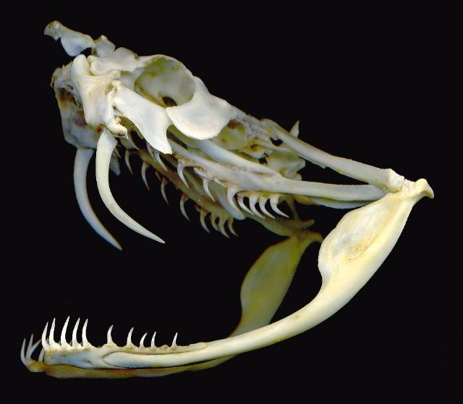
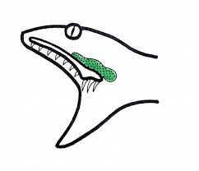
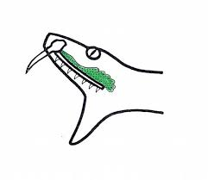
duté zuby s jedovou žlázou
jsou vysunovací
nemají sluch => vnímají vibrace
dravci => kořist polykají vcelku
rozmnožování
vejcorodí
vejcoživorodí

Slide 5
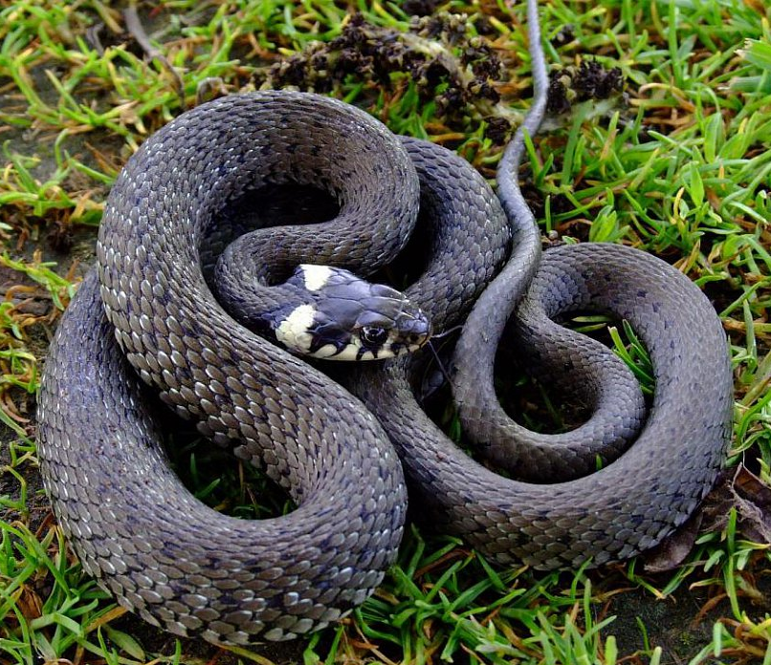
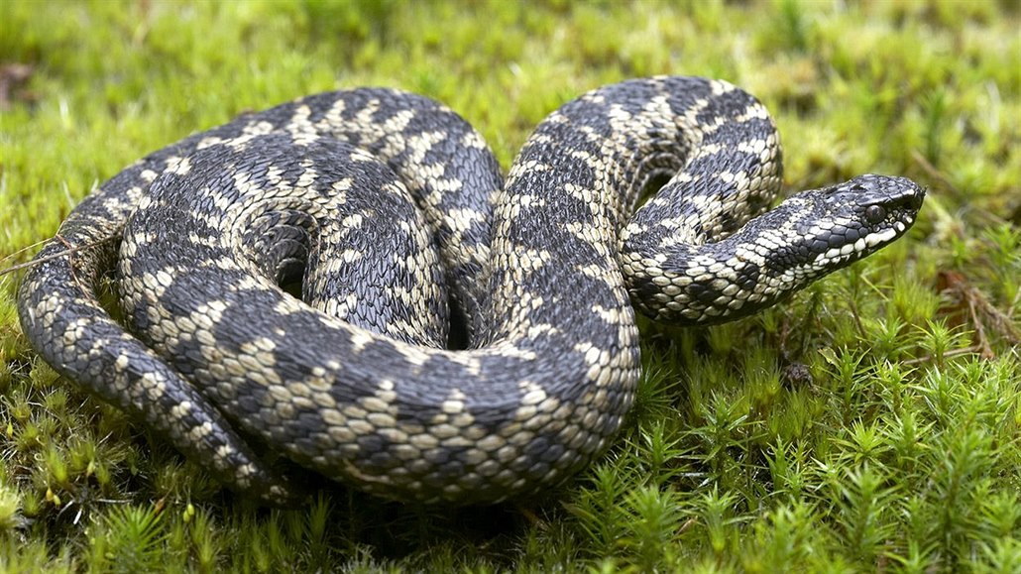
zástupci v ČR:
užovka obojková
nejrozšířenější
nejedovatá
poblíž vody
poznávací znamení
2 žluté půlměsíčky za hlavou
zmije obecná
chráněná, jedovatá
vejcoživorodá
horské a podhorské oblasti
poznávací znamení
šedá barva, klikatý tmavý pruh

Slide 6
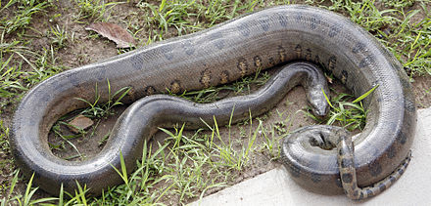
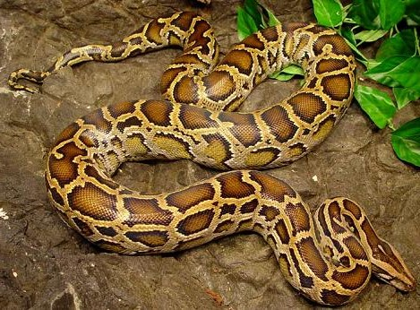
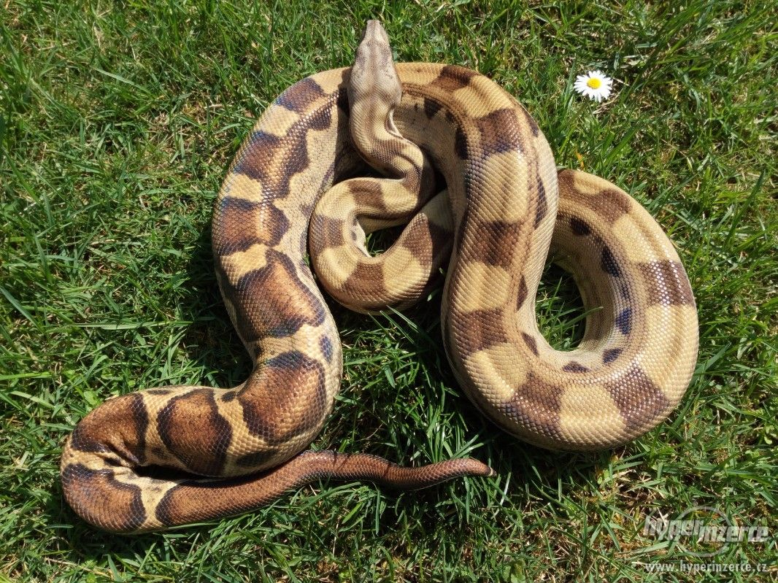
zástupci ve světě:
škrtiči
největší rozměry (až 9 m)
anakonda velká
povodí Amazonky
krajta mřížkovaná
hroznýš královský

Slide 7
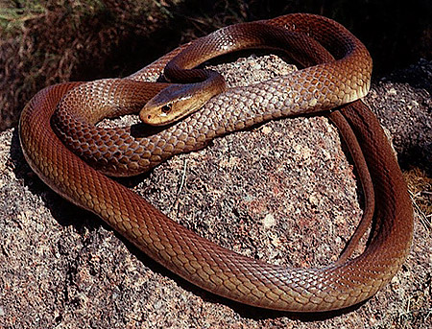
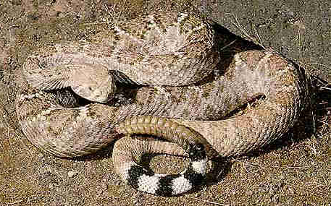
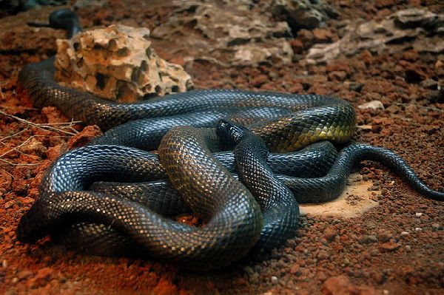
zástupci ve světě:
jedovatí
kobra královská
„brejlovec“
největší (až 5 m)
mamba černá
Afrika
chřestýš královský
„chřestidlo“ na konci ocasu
taipan
Austrálie
patří mezi nejjedovatější

